Slide 1
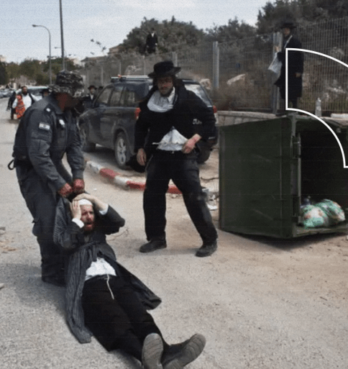
دور الهيئات الدينية في العملية السياسية
تعدّ الهيئات الدينية جزءًا لا يتجزأ من المجتمعات البشرية ولها تأثير قوي على القيم والمبادئ الأخلاقية للناس وفي الوقت نفسه فإن دورها في العملية السياسية يثير نقاشات واسعة حيث تختلف الآراء حول مدى تأثيرها على قرارات الحكومات واتجاهات الرأي العام. تتناول هذه العرض دور الهيئات الدينية في العملية السياسية وتركز على العلاقة بين القضية وأهداف التنمية المستدامة
رئيس اللجنة : يحيى نورالدين

Slide 2
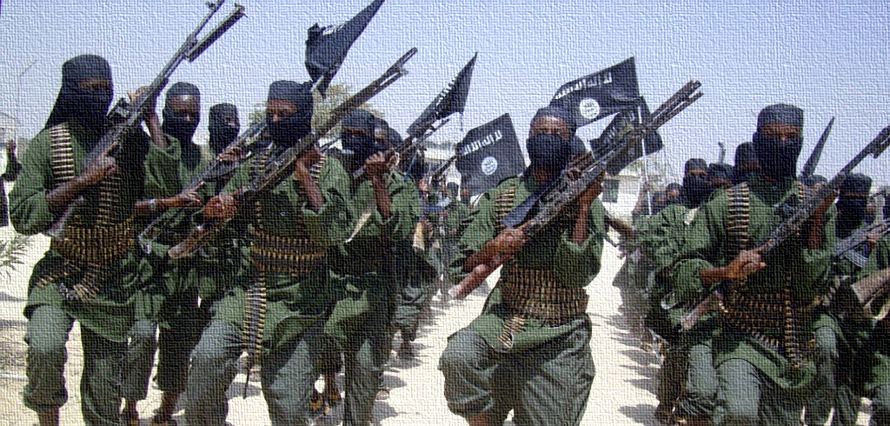
تفصيل السبب الجذري للمشكلة
التأثير المباشر على القرارات السياسية
العلاقة بين الدين والسياسة
قد تؤثر الهيئات الدينية على العملية السياسية بشكل غير مباشر من خلال التأثير على القيم والمبادئ الأخلاقية للمواطنين، مما يؤثر على آرائهم السياسية وتصرفاتهم
قد تؤثر الهيئات الدينية على السياسات الحكومية من خلال التعبئة الشعبية أو الضغط على المسؤولين الحكوميين. وقد يؤدي ذلك إلى تشكيل سياسة عامة متوافقة مع قيم ومبادئ الهيئات الدينية، مع إمكانية إهمال وجهات نظرة اخرى
الانتشار الإعلامي
تستخدم بعض الهيئات الدينية وسائل الإعلام لتأثير على الرأي العام ونشر أفكارها. وقد تُستخدم تلك الوسائل لتأثير على اتخاذ القرارات السياسية وتوجيه توجهات الرأي العام.

Slide 3
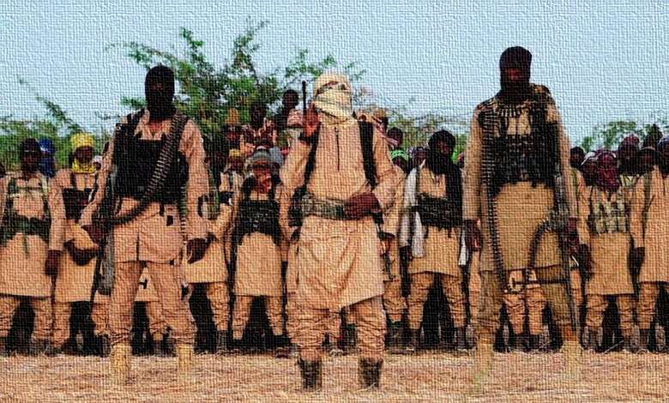
جدول زمني للأحداث المرتبطة بالقضية
العصور القديمة
1
في العصور القديمة كان الدين جزءًا لا يتجزأ من الحياة السياسية. فكانت الهيئات الدينية تمارس النفوذ على الحكام وكانت القوانين والتشريعات تتأثر بالمعتقدات الدينية
2
العصور الوسطى
.
في العصور الوسطى زاد تأثير الهيئات الدينية في الغرب حيث كانت الكنيسة الكاثوليكية هي السلطة الدينية والسياسية في معظم الدول الأوروبية
3
العصر الحديث
في العصر الحديث شهد العالم انفصال الدين عن السياسة في العديد من الدول مع انتشار مفهوم الدولة العلمانية. ومع ذلك لا تزال الهيئات الدينية تلعب دورًا هامًا في بعض الدول

Slide 4
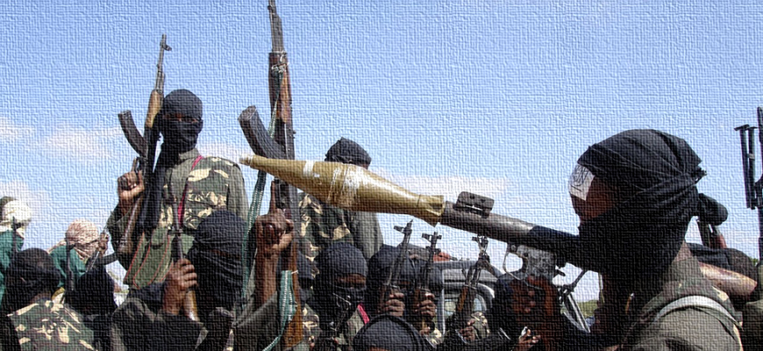
الحلول السابقة وقرارات الأمم المتحدة السابقة الخاصة بالقضية
مبادرة الأمم المتحدة للحوار بين الحضارات
قرارات الأمم المتحدة حول حرية الدين
اتفاقيات دولية حول حقوق الإنسان
1
تهدف هذه المبادرة إلى تشجيع الحوار بين الحضارات والثقافات المختلفة بما في ذلك الحوار بين الأديان لتعزيز
2
أصدرت الأمم المتحدة العديد من القرارات التي تؤكد على أهمية حرية الدين والتعبير عن المعتقدات وتحظر التمييز على أساس الدين
تتضمن العديد من الاتفاقيات الدولية حول حقوق الإنسان مثل العهد الدولي الخاص بالحقوق المدنية والسياسية موادًا تحمي حرية الدين والاعتقاد
3
.
.

Slide 5
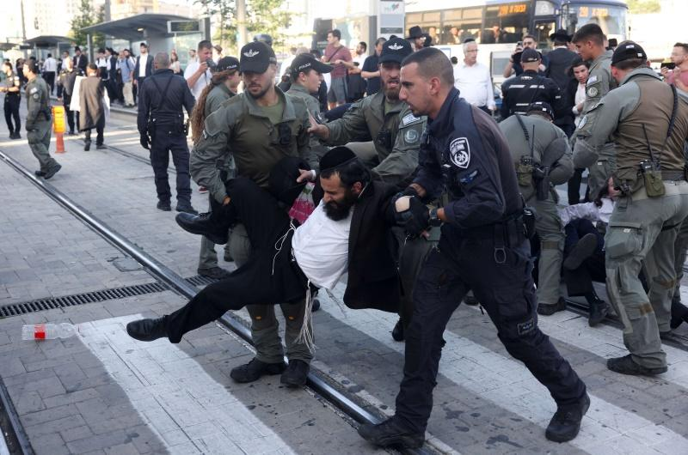
المنظمة
التأثير السلبي
استخدام العنف والترهيب لتحقيق أهداف سياسية واستغلال الدين لتبرير أعمال العنف
منظمة إرهابية
بعض الجماعات الدينية المتطرفة
تشجيع التمييز والتعصب على أساس الدين أو المعتقد ونشر خطاب الكراهية و أفكار الكراهية
استخدام الخطاب الديني لتأثير على الرأي العام وتوجيه التصويت في الانتخابات أو لفرض أجندة سياسية على المجتمع.
بعض القادة الدينيين

Slide 6
تعزيز التعليم الديني
يجب تعزيز التعليم الديني المتسامح والمتفتح على الآخر والذي يُركز على القيم
تطوير قنوات الحوار بين الهيئات الدينية والمسؤولين الحكوميين
.
يجب إنشاء قنوات اتصال فعالة بين الهيئات الدينية والحكومات لضمان مشاركة الهيئات الدينية في صنع القرارات السياسية مع ضمان عدم تأثيرها على الاستقلال السياسي للحكومة
التشجيع على المشاركة السياسية النشطة
يجب تشجيع المواطنين من جميع الأديان على المشاركة في العملية السياسية وإبداء رائهم والعمل على إحداث التغيير في المجتمع.
.

Slide 7
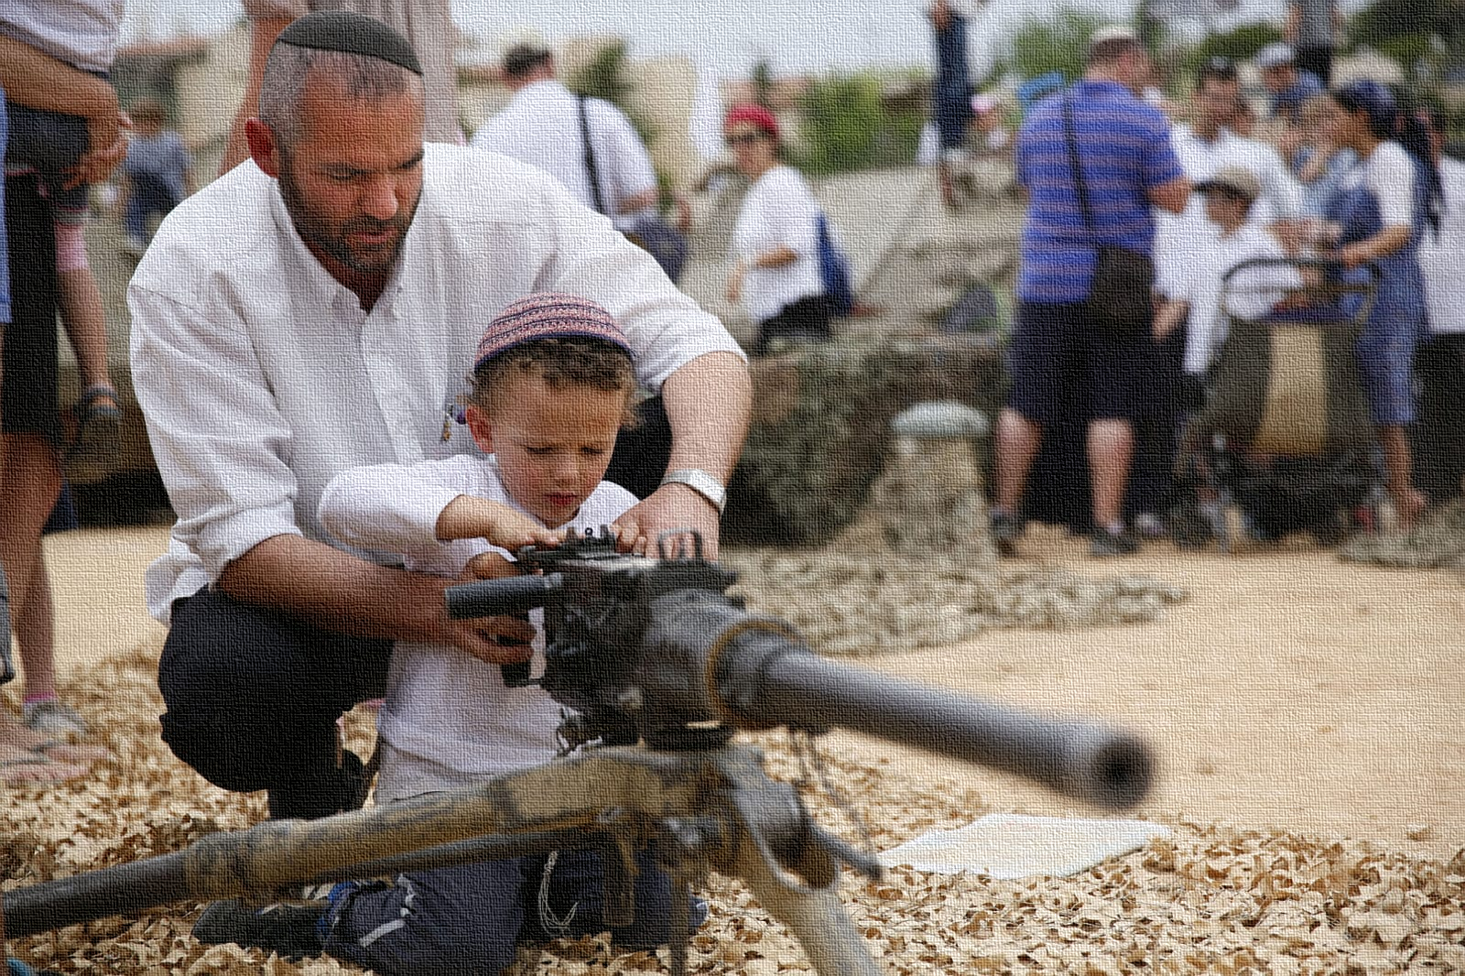
التحديات المستقبلية وسبل التخلص منها
التحديات
تُواجه الهيئات الدينية العديد من التحديات في القرن الحادي والعشرين مثل انتشار التطرف والعنف وتزايد نفوذ وسائل التواصل الاجتماعي والتغيرات السكانية والاجتماعية
الحلول
يجب على الهيئات الدينية أن تبذل المزيد من الجهود لتعزيز الحوار والتفاهم وتطوير استراتيجيات فعالة
.
التعاون
يجب أن يكون هناك تعاون بين الهيئات الدينية والحكومات والمجتمع المدني لمواجهة التحديات المشتركة وتعزيز السلام والوئام في المجتمع.

Slide 8
تقديم أسئلة نحو القضية للتعرف عليها بشكل أعمق
ما هي حدود تأثير الهيئات الدينية على العملية السياسية؟
كيف يمكن ضمان حرية الدين والاعتقاد مع ضمان عدم تأثيرها على استقلال الدولة؟
ما هي أفضل الوسائل لتعزيز الحوار والتفاهم بين مختلف الأديان؟
كيف يمكن ضمان تمثيل جميع الأديان في صنع القرارات السياسية؟
ما هي مسؤوليات الهيئات الدينية تجاه المجتمع وكيف يمكن ضمان مسؤوليتها عن أعمالها؟

